Slide 1

Ukmergės rajono savivaldybės administracijos Vaiko gerovės komisijos 2023 m. veiklos ataskaita
2024 m. vasario 29 d.,
Ukmergė
Ukmergės rajono savivaldybės administracijos tarpinstitucinio bendradarbiavimo koordinatorė Edita Balžekienė

Slide 2
2023 m. įvyko 10 Vaiko gerovės komisijos posėdžių, kuriuose buvo svarstyti 36 nepilnamečiai iš jų 8 vaikams skirtos, pratęstos minimalios priežiūros priemonės, 1 šeimai skirtos koordinuotai teikiamos paslaugos ir 8 vaikams skirtas privalomas ikimokyklinis ugdymas.

Slide 3
Tik laiku pastebėtas ir identifikuotas netinkamas elgesys gali užkirsti kelią nepilnamečių nusikalstamo elgesio formavimuisi, nukreipti prasmingo individualaus ir visuomeninio gyvenimo linkme.

Slide 4
Pagrindinės Ukmergės rajono savivaldybės nepilnamečių nusikalstamumo priežastys vadovaujantis administracinių nusižengimų kodeksu (toliau – ANK) nepagarbus, chuliganiškas elgesys, viešosios tvarkos pažeidimai, pasikėsinimas padaryti vagystę, tabako gaminiai, psichotropinės medžiagos, grasinimas - bandymas sukelti fizinį skausmą. Vadovaujantis baudžiamuoju kodeksu (toliau – BK) vagystė, fizinio skausmo sukėlimas ar nežymus sveikatos sutrikdymas, disponavimas pornografiniu turiniu ir kt.

Slide 5
Laiku nepastebėjus pirmųjų vaiko siunčiamų ženklų, kad jis jaučiasi nesaugiai, kad jam reikalinga atitinkama pagalba, tolesnis pagalbos procesas tampa žymiai sudėtingesnis dėl vaiko motyvacijos stokos.

Slide 6
Atsižvelgiant į esamą situaciją rajone 2023 m. lapkričio mėn. mero potvarkiu sudaryta darbo grupė, kuri įpareigota parengti psichoaktyviųjų medžiagų vartojimo situacijų valdymo algoritmus ir prevencijos priemonės.

Slide 7
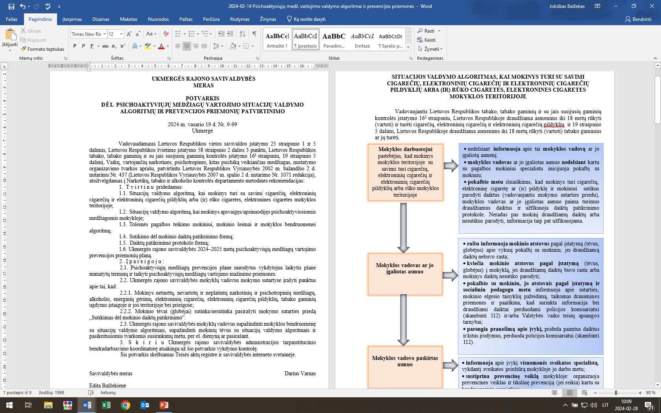

Slide 8
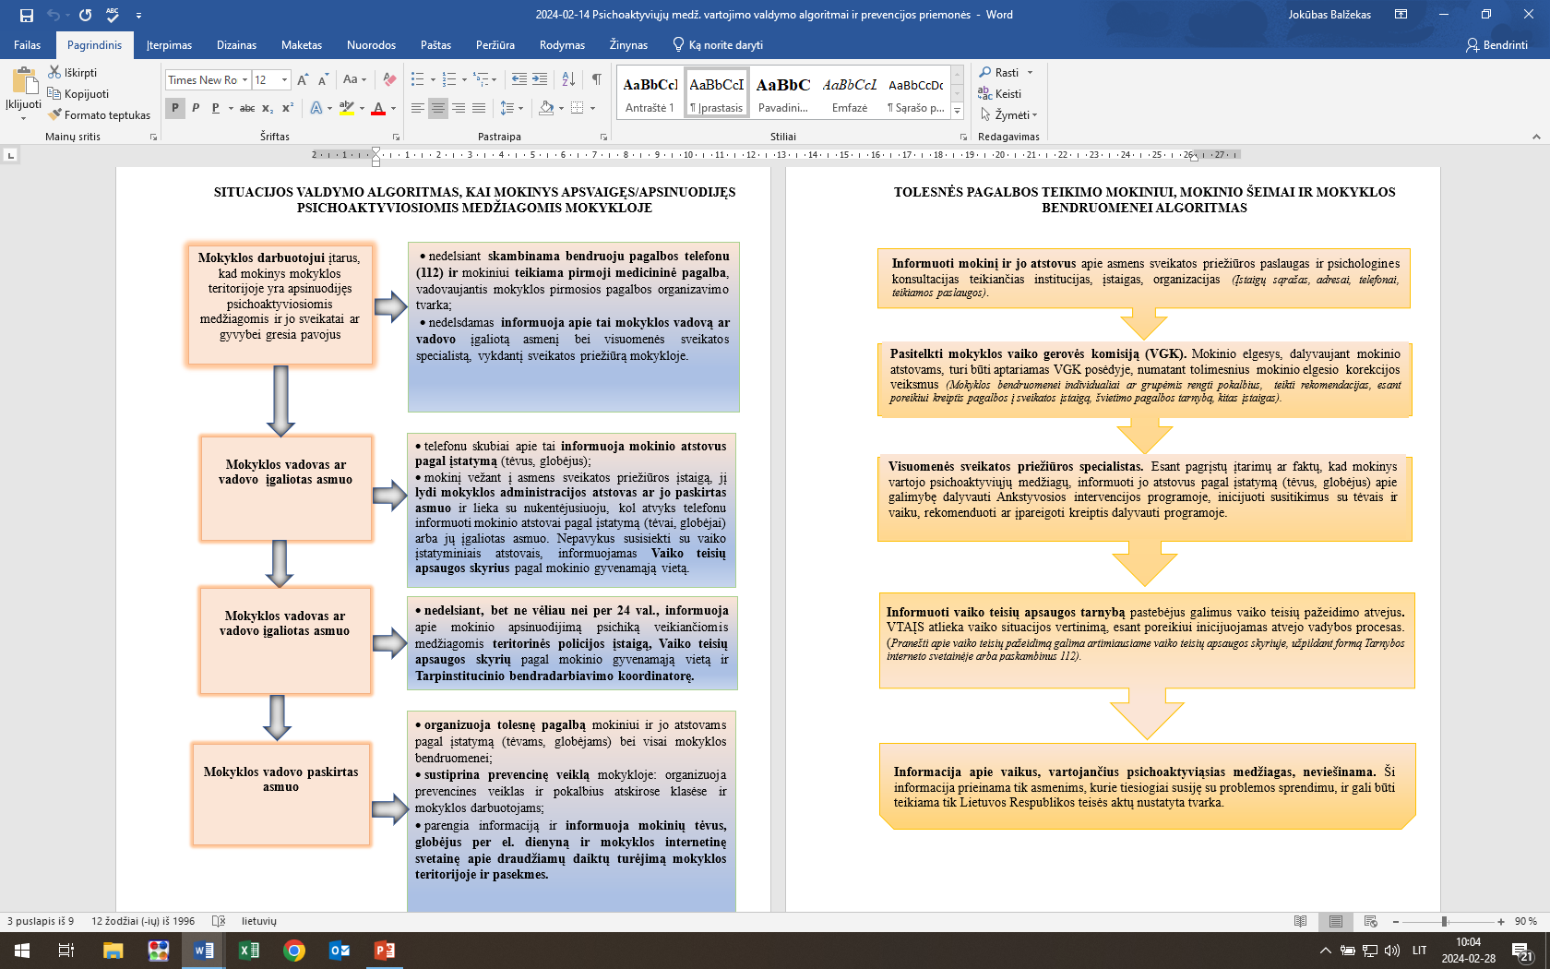

Slide 9
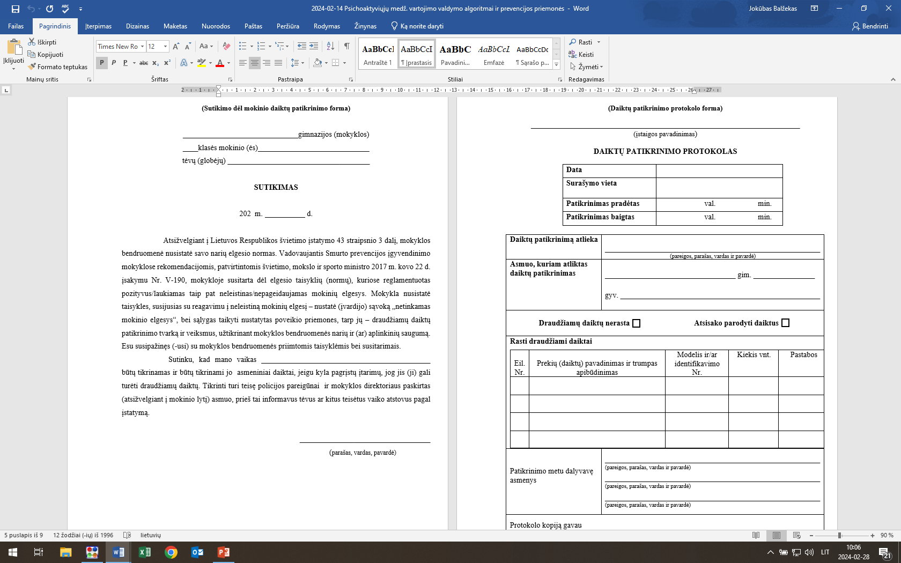

Slide 10

Tikimės, kad 2024 metais bendradarbiaudami su institucijomis sugebėsime suteikti savalaikę, kokybišką pagalbą šeimoms. Sudaryti palankias sąlygas Vaiko gerovei, padedant jo tėvams (globėjams, rūpintojams) kurti saugią aplinką, užtikrinant kokybiškas švietimo, socialinės, sveikatos priežiūros ir kitas paslaugas vaikui ir jo šeimai.

Slide 11
Ukmergės rajono savivaldybės administracijos Vaiko gerovės komisijos 2023 m. veiklos ataskaita
2024 m. vasario 29 d.,
Ukmergė
Ukmergės rajono savivaldybės administracijos tarpinstitucinio bendradarbiavimo koordinatorė Edita Balžekienė

